Slide 1
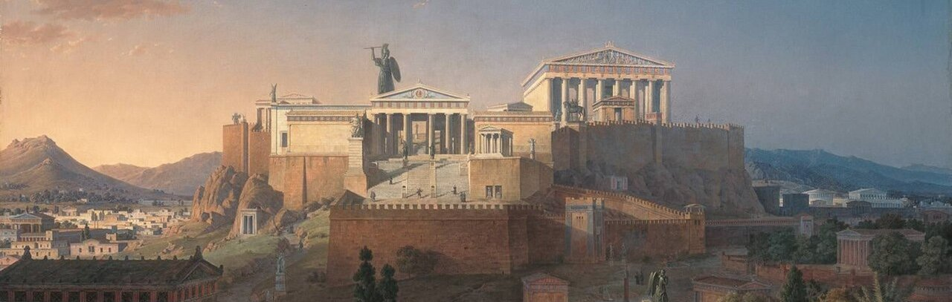
Государство-полис в Древней Греции
Почему маленькие греческие города-государства смогли стать основой великой цивилизации?
100ballnik.com

Slide 2
План путешествия в мир полисов
«Тёмные века» — трудное время Греции
Жители полиса — кто и как жил в греческом городе
Рождение полиса — как возникали города-государства
Армия полиса — гоплиты и фаланга
Устройство полиса — агора, акрополь, портики
Итоги — что мы узнали о полисах
100ballnik.com

Slide 3
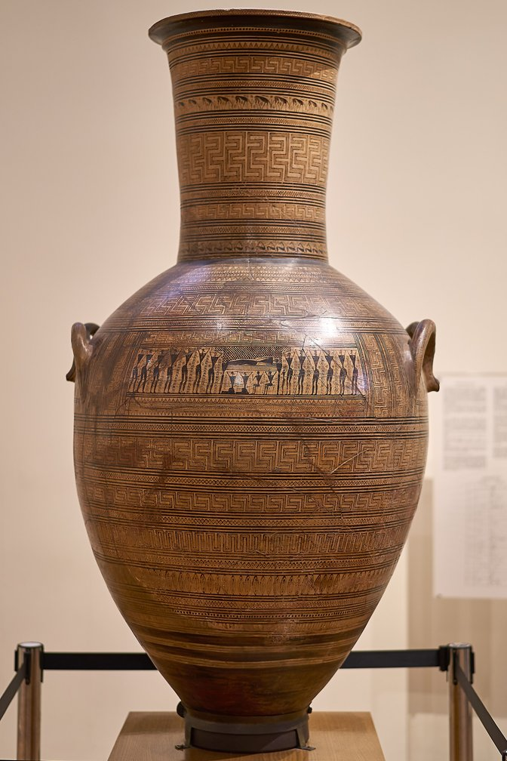
«Тёмные века» Греции
XII-VIII века до н.э. — время упадка
Исчезла письменность, забыты ремёсла
Люди жили маленькими общинами
Главными были старейшины и вожди
Возрождение началось с освоения железа
100ballnik.com

Slide 4
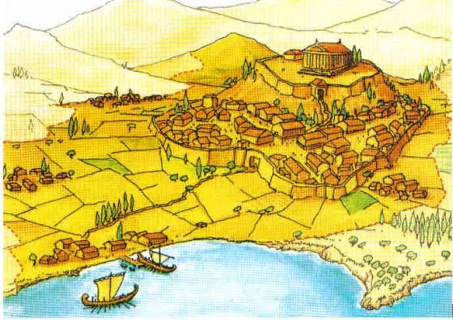
Как возник полис?
Полис — город-государство (VIII-VI вв. до н.э.)
Включал город и сельскую округу
Небольшой размер — от сотен до тысяч граждан
Каждый полис имел свои законы и армию
Независимые и самостоятельные государства
100ballnik.com

Slide 5
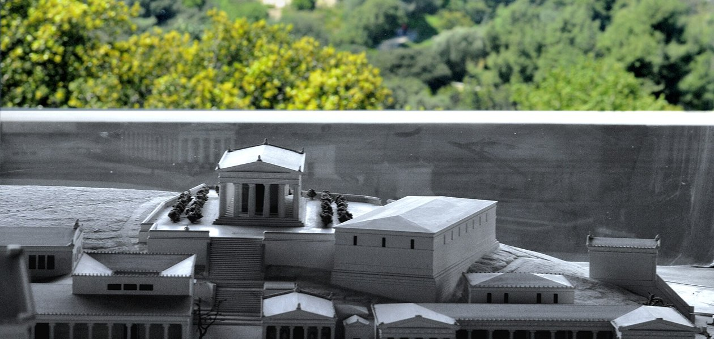
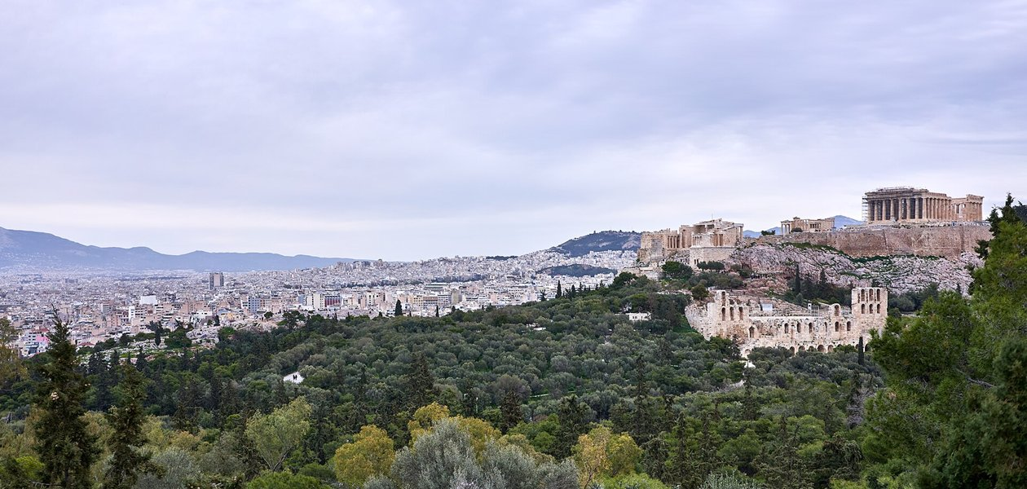
Центр полиса — агора и акрополь
Агора — главная площадь:
Место народных собраний
Торговля и встречи граждан
Общественные здания
Акрополь — верхний город:
Храмы богам-покровителям
Городская казна и реликвии
Укреплённая крепость
100ballnik.com

Slide 6
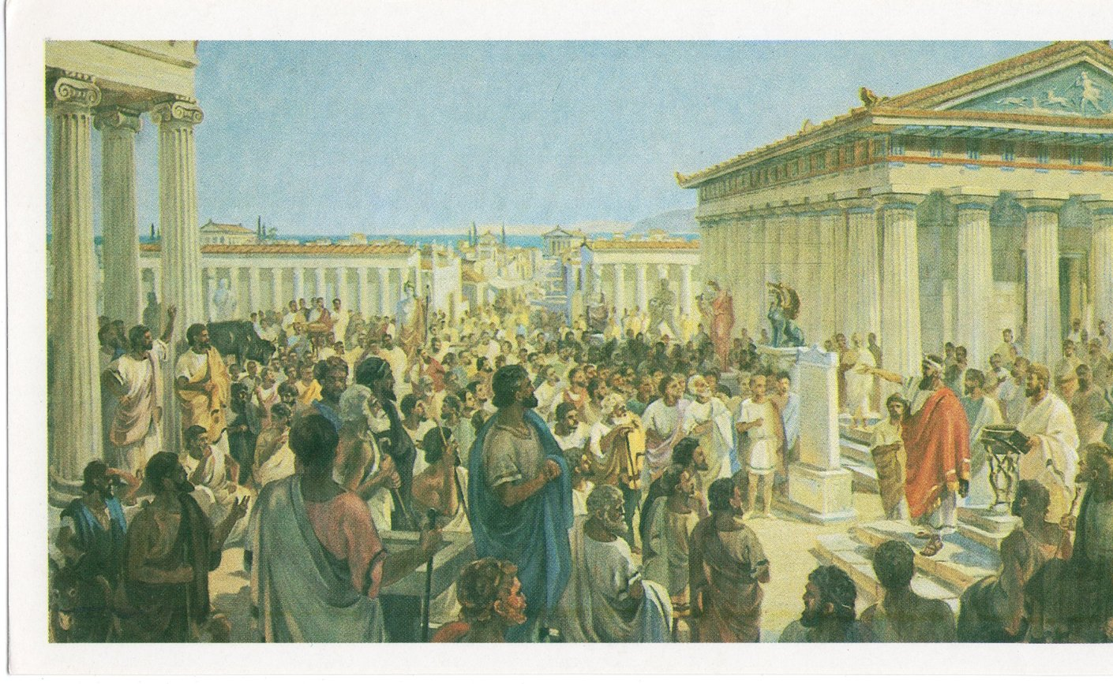
Кто управлял полисом?
Аристократы — знатные семьи
Демос — простой народ (земледельцы, ремесленники)
Народное собрание — принимало законы
Только мужчины-граждане имели права
Женщины не участвовали в управлении
100ballnik.com

Slide 7
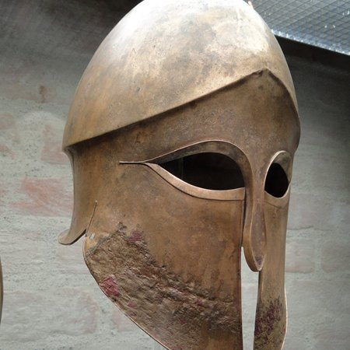
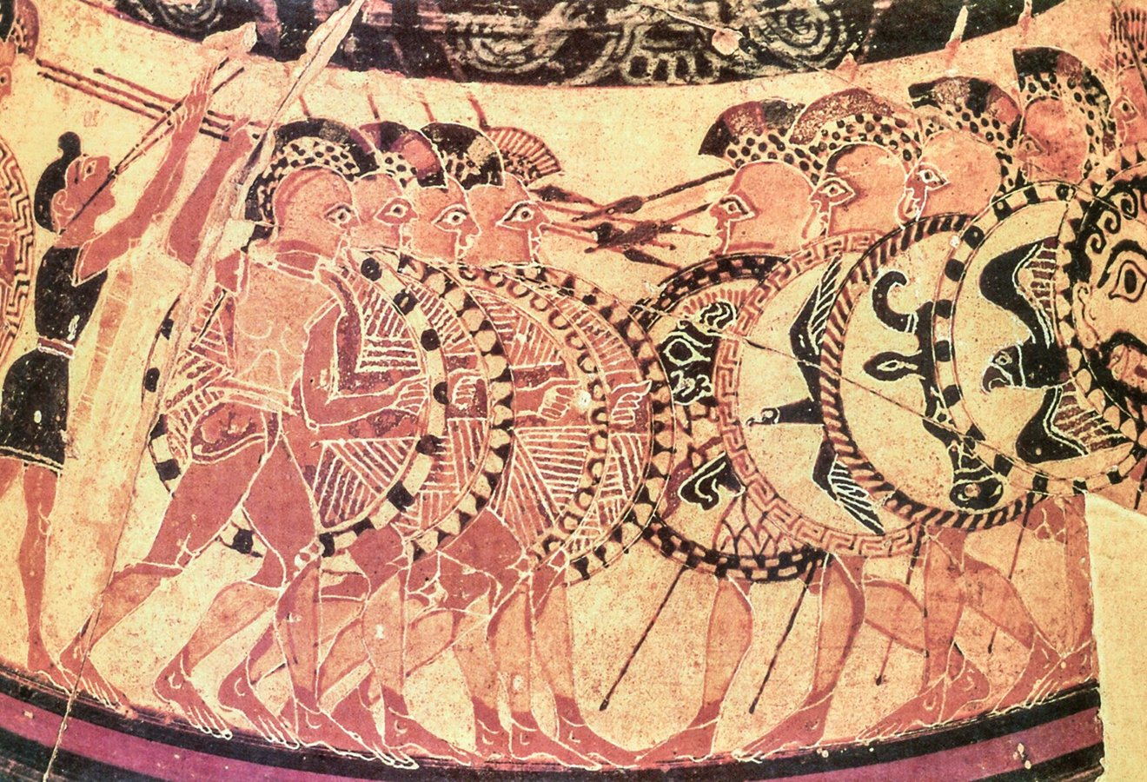
Армия полиса — гоплиты
Гоплиты — тяжеловооруженные воины
Сражались в строю – фалангах
Плечом к плечу, со щитами и копьями
Граждане защищали свою землю
Конница состояла из аристократов
100ballnik.com

Slide 8
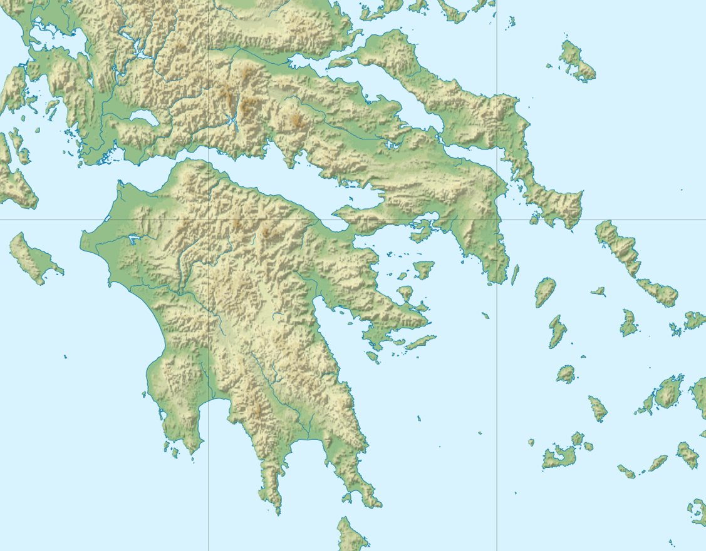
Разные судьбы полисов
Афины:
Порт Пирей, рудники серебра
Торговля и ремёсла
Коринф
Афины
Коринф:
Контроль морских путей
Сбор пошлин с купцов
Спарта
Спарта:
Земледельческий полис
Сильная армия, нет стен
100ballnik.com

Slide 9
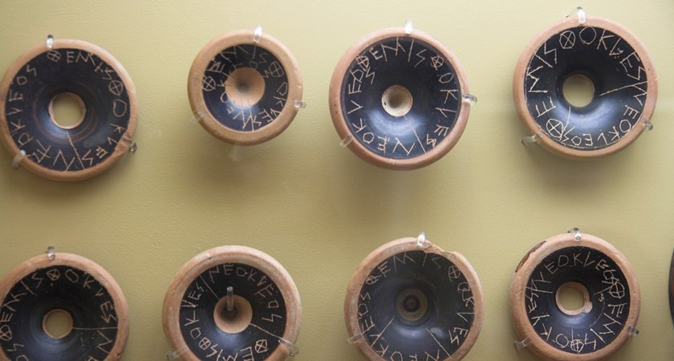
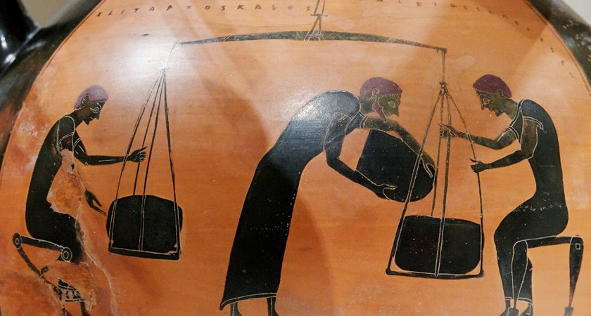
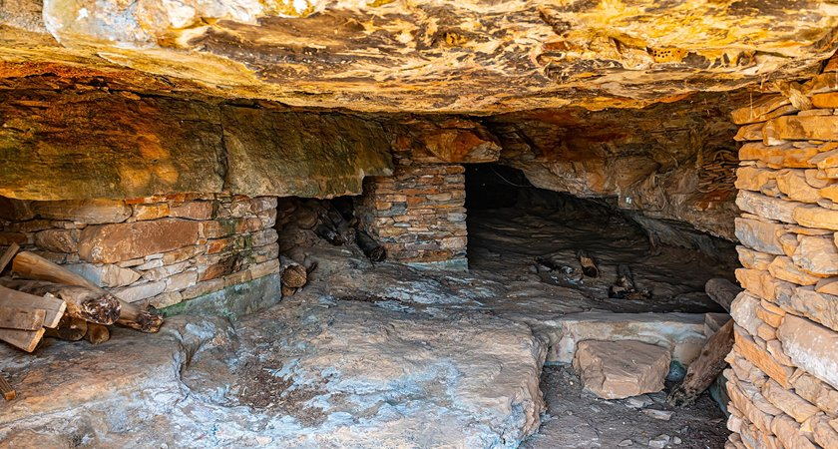
Жизнь в полисе
Граждане:
Участвовали в управлении
Защищали полис
Имели землю
Метеки:
Свободные чужеземцы
Занимались торговлей
Не имели прав
Рабы:
«Говорящие орудия»
Работали в домах, мастерских, рудниках
100ballnik.com

Slide 10
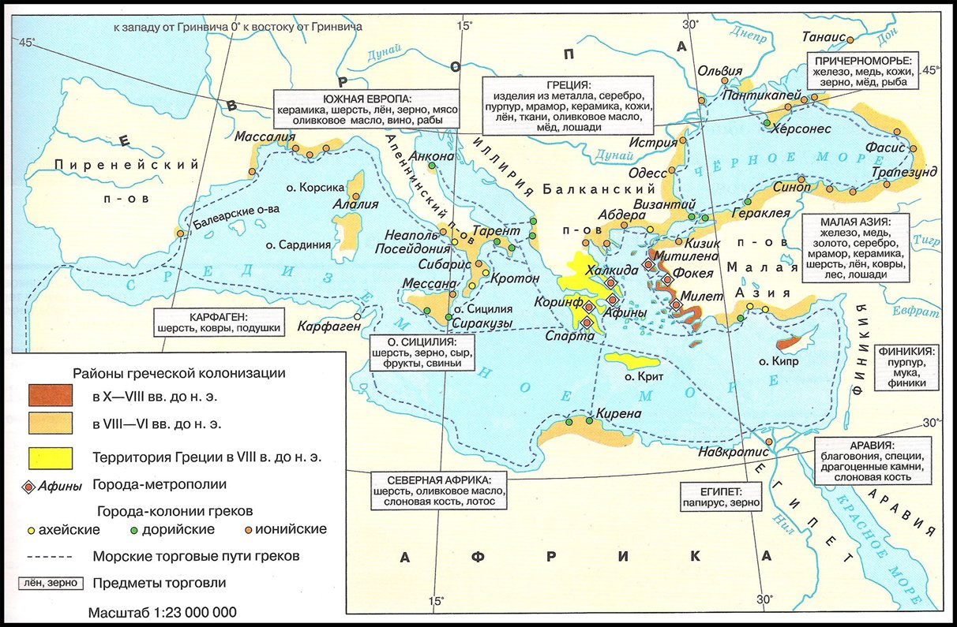
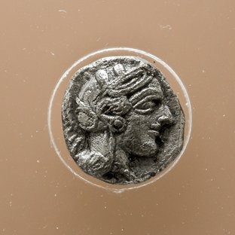
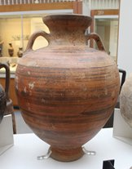
Полисы и внешний мир
Торговля по Средиземному морю
Вывозили: вино, масло, ремесленные изделия
Ввозили: зерно, предметы роскоши
Заимствовали алфавит у финикийцев
Чеканили серебряные монеты — драхмы
100ballnik.com

Slide 11
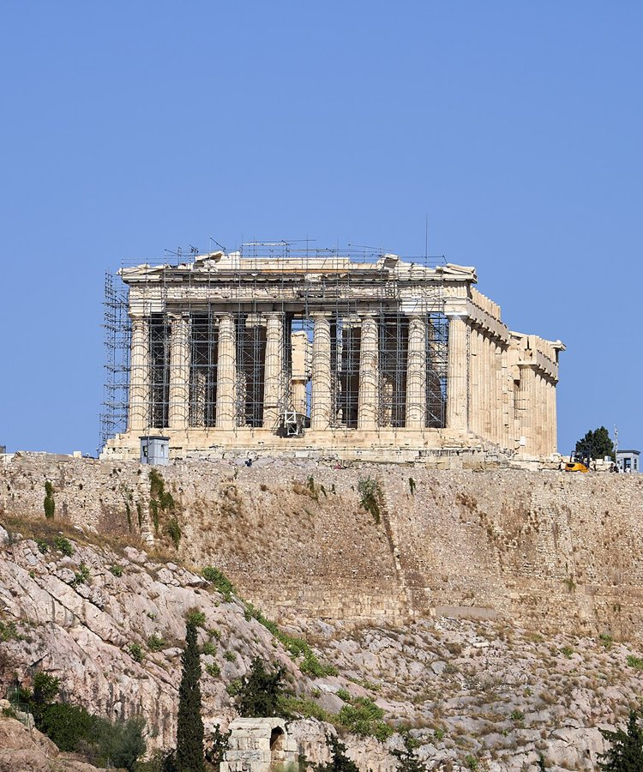
Возвращаемся к главному вопросу
Почему полисы стали основой великой цивилизации?
Самоуправление — граждане сами решали свои дела
Единство — все защищали свой город-государство
Свобода — независимость каждого полиса
Развитие — торговля и культурный обмен
Патриотизм — любовь к своей малой родине
Вывод: Небольшой размер полисов помог создать уникальную культуру, где каждый гражданин чувствовал свою ответственность за общее дело.
100ballnik.com

Slide 12
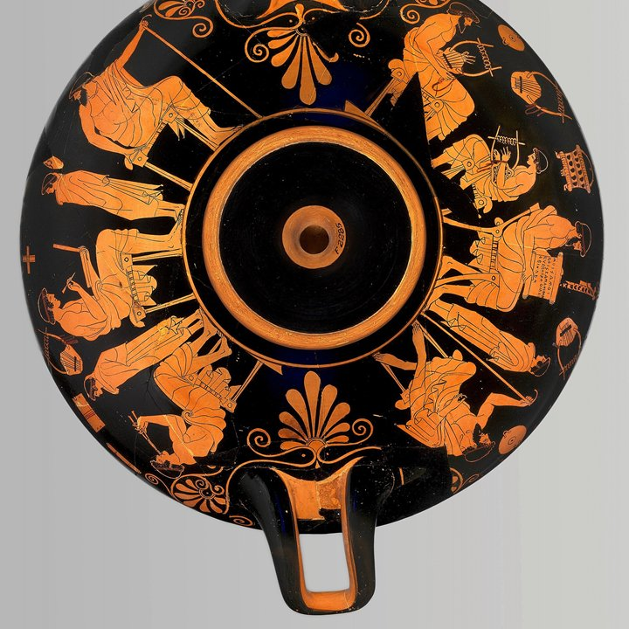
Домашнее задание
Обязательное: прочитать §23 «Государство-полис в Древней Греции».
На выбор:
Нарисуй план древнегреческого полиса и подпиши его основные части (агору, акрополь, стены, жилые кварталы)
Напиши рассказ (10-12 предложений) от лица:
Гоплита, готовящегося к битве в фаланге
Купца на агоре, продающего свои товары
Гражданина, участвующего в Народном собрании
100ballnik.com

